Slide 1


Fatec S.J.C
Prof. Cliente: Felix Strottmann
Prof. Orientador: Alexandre Zaramela
Projeto integrador transversal:
Chave de retenção para cilindro
Nomes dos integrantes:
Christian Arilio Bezerra de Queiroz
Lucas Sergio de Oliveira
Mayara Carolina Ferreira de Lima
Karen Roithmeier Rodrigues
Antônio Carlos de Oliveira Carvalho Ferreira
Paulo Henrique Conceição Dias
André Luiz Ribeiro

Slide 2
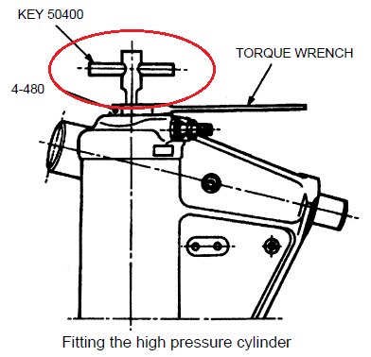
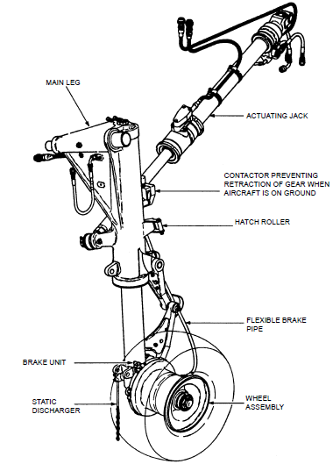
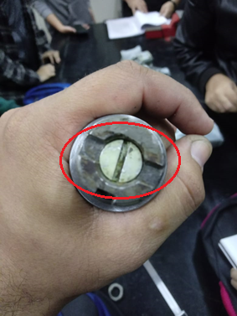
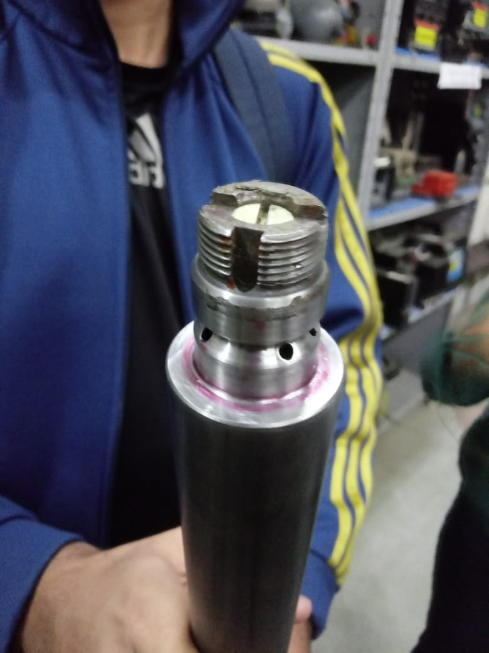
Ferramenta e conjunto
Montagem do cilindro de alta pressão
Aperto de porca

Slide 3
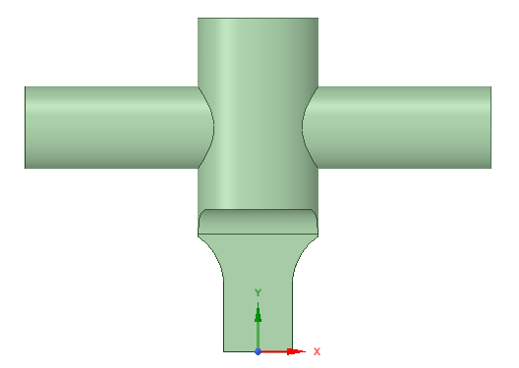
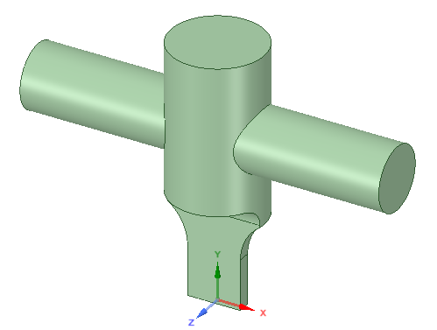
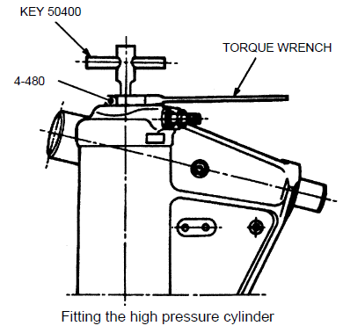


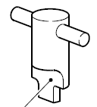
1° Croquis resultante

Slide 4
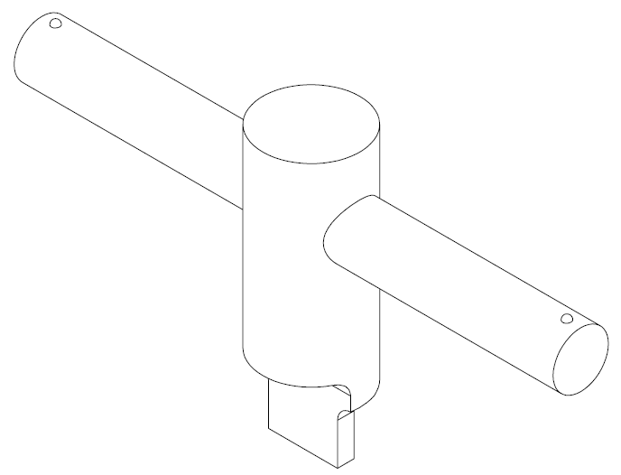
Comparação
Ferramenta retirada do CMM
Primeiro Croquis apresentado
Ferramenta após orientações

Slide 5
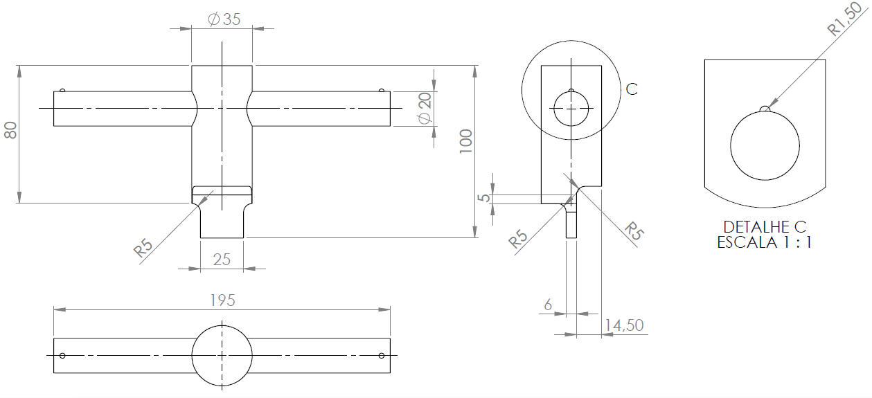
Cotas

Slide 6
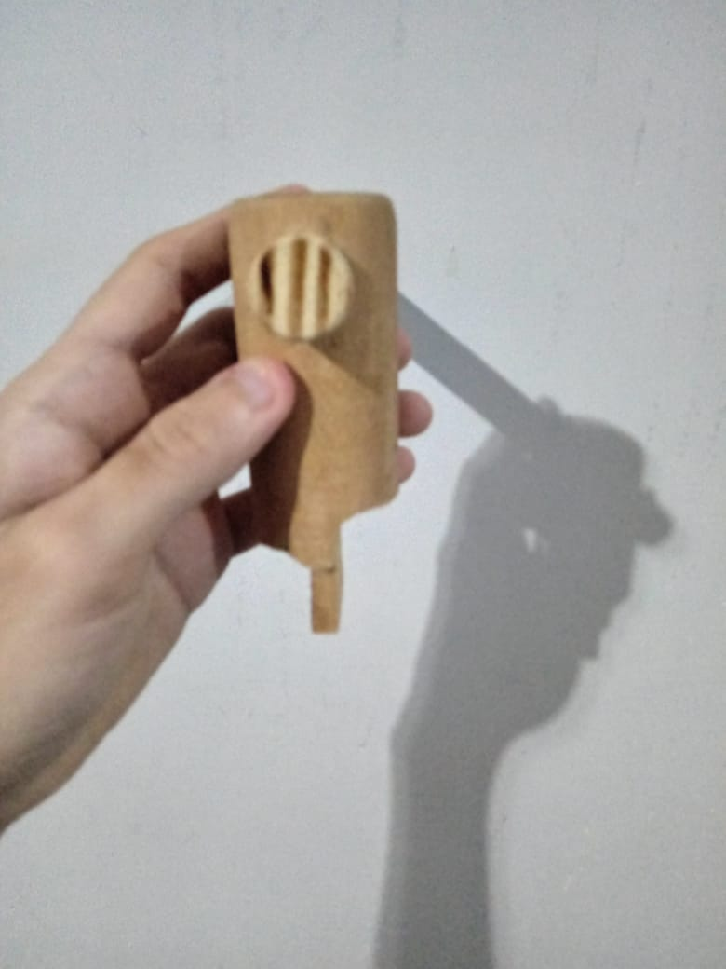
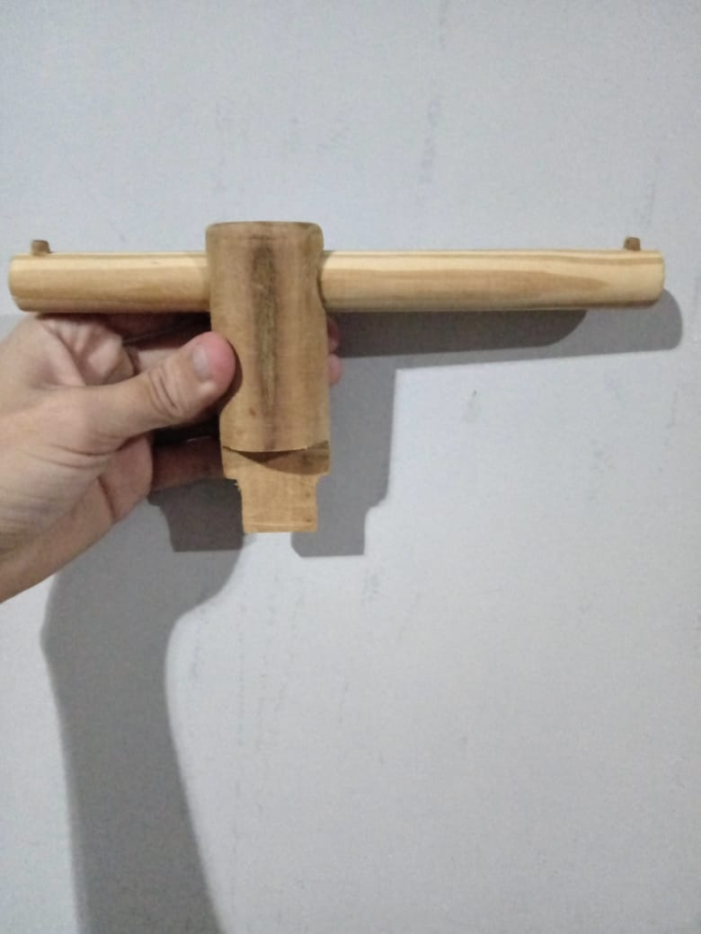
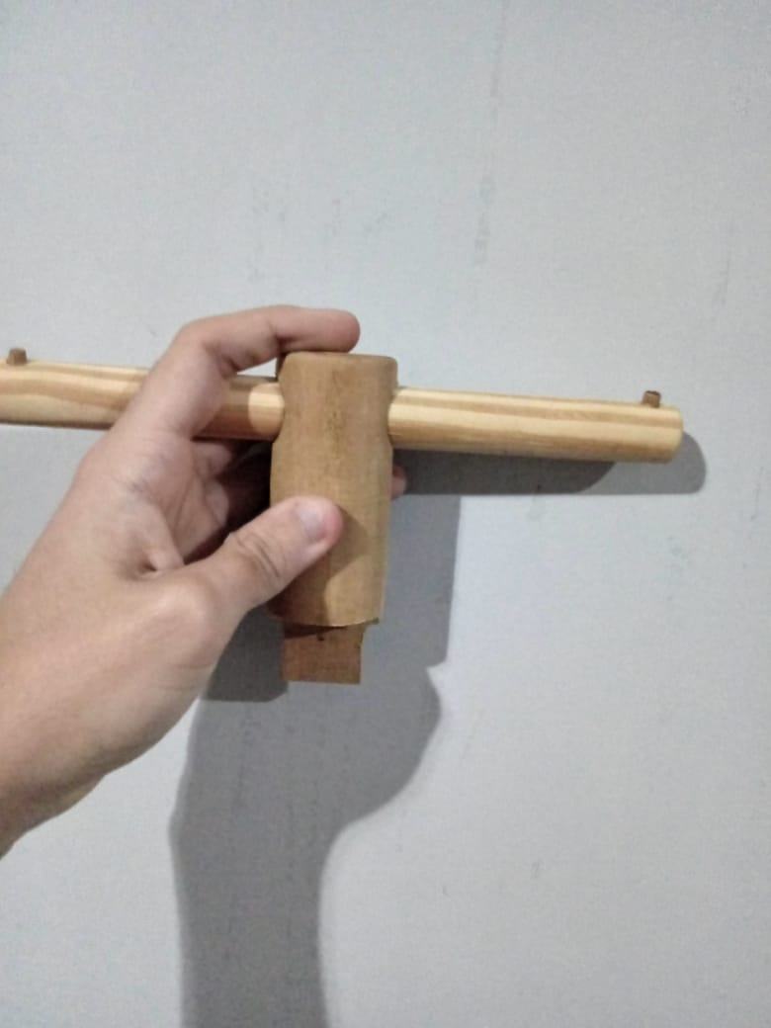
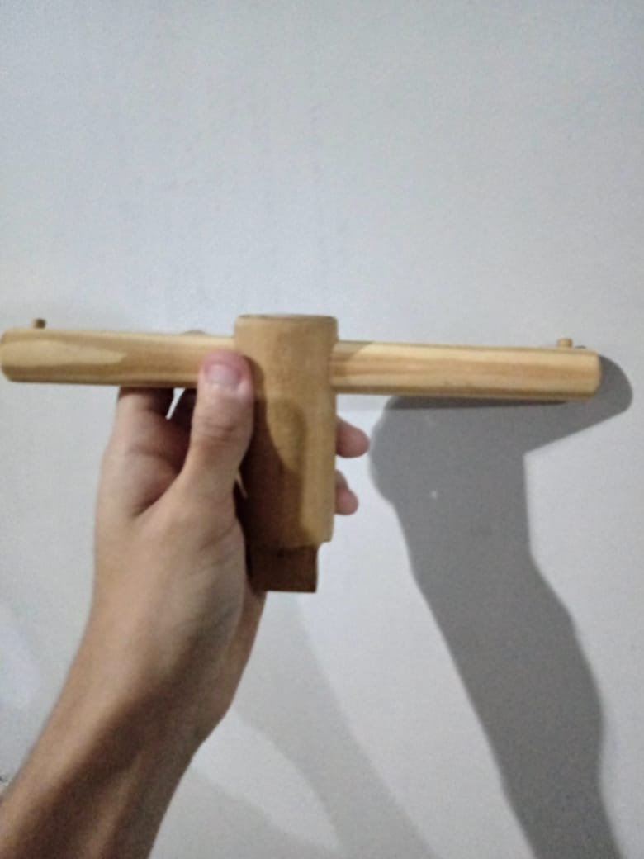
Protótipo

Slide 7
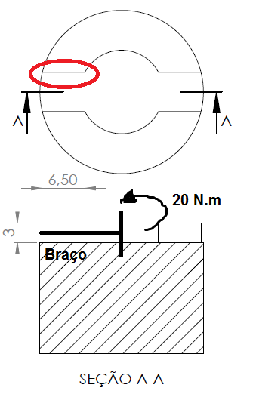





Cálculo da tensão na superfície de contato

Slide 8
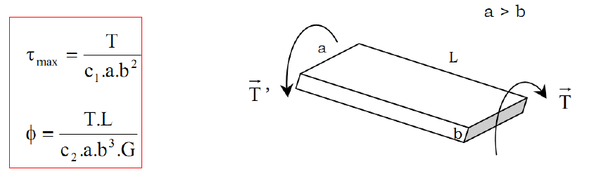



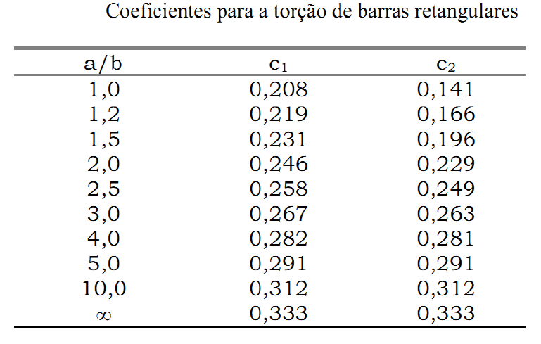

Cálculo de torção em barras de seção transversal não circular

Slide 9
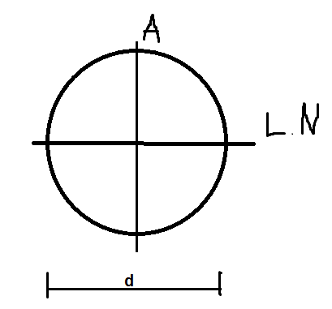




Tensão na haste (Flexão em seção circular)

Slide 10

Tensão no cilindro da Chave

Slide 11
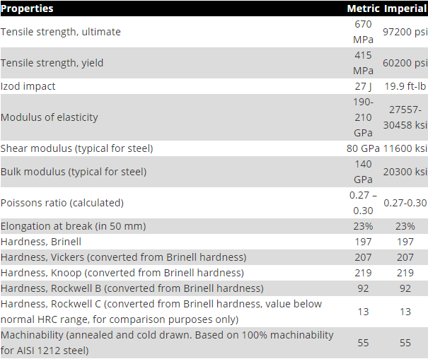
Propriedades LIGA DE AÇO AISI 6150

Slide 12
Referências
Torção em barras de seção transversal não circular
http://www.cartografica.ufpr.br/portal/wp-content/uploads/2015/09/AULA-04-TOR%C3%87%C3%83O.pdf
Flexão em seção circular
https://www.youtube.com/watch?v=cYZEnVjWnoU&t=
Propriedades do aço 6150
https://www.azom.com/article.aspx?ArticleID=6744

